Slide 1
KHỞI ĐỘNG

Slide 2
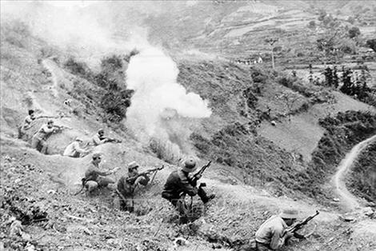
KHỞI ĐỘNG
Hãy chia sẻ hiểu biết của em về cuộc chiến tranh bảo vệ biên giới năm 1979 và những nhiệm vụ mà quân dân Quảng Ninh đã hoàn thành để giữ vững nền độc lập và xây dựng chủ nghĩa xã hội trong giai đoạn lịch sử mới.

Slide 3
Bài 4
QUẢNG NINH TỪ 1975 ĐẾN NAY

Slide 4
NỘI DUNG BÀI HỌC
1. Nhân dân tỉnh Quảng Ninh đấu tranh bảo vệ biên giới phía Bắc năm 1979
2. Những thành tựu tiêu biểu về kinh tế, văn hoá xã hội, an ninh quốc phòng, đối ngoại thời kì đổi mới, công nghiệp hoá, hiện đại hoá và hội nhập

Slide 5
1. Nhân dân tỉnh Quảng Ninh đấu tranh bảo vệ biên giới phía Bắc năm 1979

Slide 6
a. Âm mưu và hành động xâm lược biên giới của thế lực phản động Trung Quốc
https://www.youtube.com/watch?v=2SijOES38K0
? Em có suy nghĩ gì về những âm mưu và hành động của Trung Quốc?

Slide 7
HÓM 1: Hãy chia sẻ hiểu biết của em về cuộc chiến tranh bảo vệ biên giới năm 1979 và những nhiệm vụ mà quân dân Quảng Ninh đã hoàn thành để giữ vững nền độc lập và xây dựng chủ nghĩa xã hội trong giai đoạn lịch sử mới.
NHÓM 2: Trước khi tiến hành xâm lược vùng đất Quảng Ninh, bọn phản động Trung Quốc sử dụng những thủ đoạn gì đối với người gốc Hoa sống ở Việt Nam? Theo em, thủ đoạn đó ảnh hưởng như thế nào đối với quan hệ hai nước?
NHÓM 3: Hãy đọc thông tin và quan sát các hình 4.1, 4.2, 4.3, nêu nhận xét về tinh thần chiến đấu của quân dân Quảng Ninh trong cuộc đấu tranh bảo vệ biên giới phía Bắc.
NHÓM 4: Trình bày nguyên nhân thắng lợi, ý nghĩa lịch sử của cuộc chiến đấu bảo vệ biên giới năm 1979 của quân dân tỉnh Quảng Ninh.
THẢO LUẬN NHÓM

Slide 8
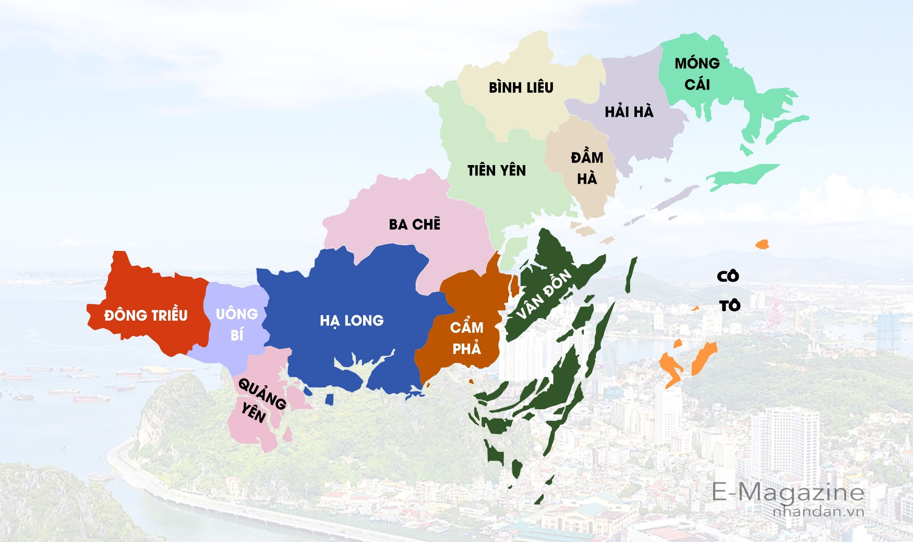
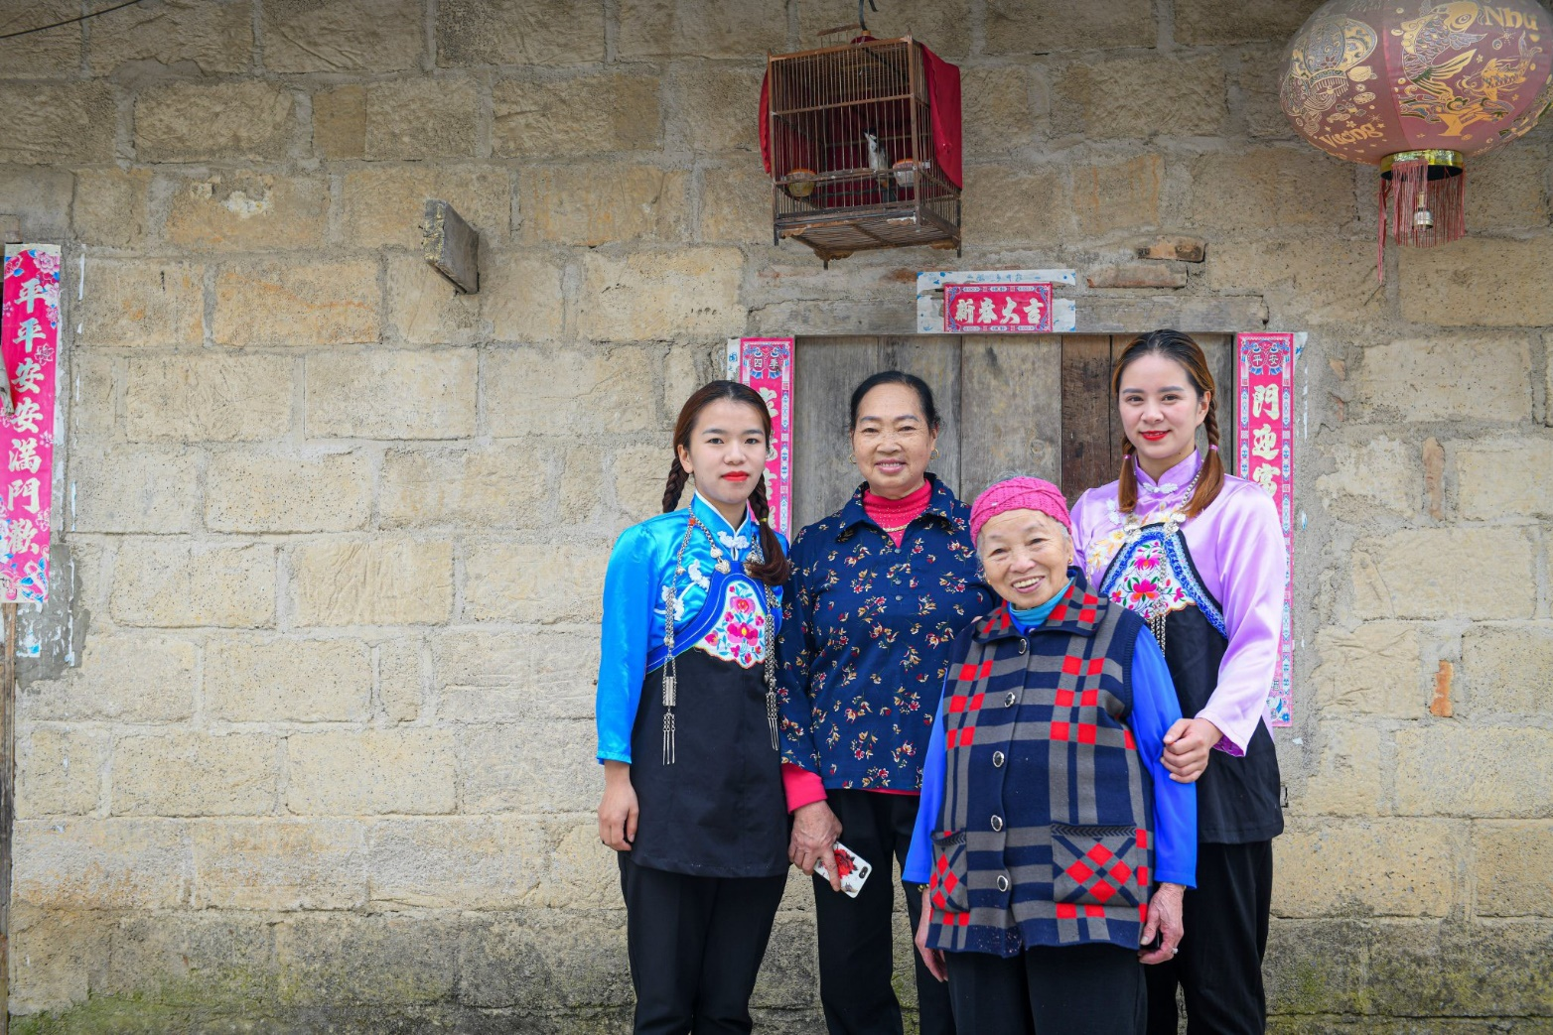
a. Âm mưu và hành động xâm lược biên giới của thế lực phản động Trung Quốc
Quảng Ninh là một tỉnh địa đầu phía Đông Bắc Việt Nam, có biên giới trên biển và đất liền giáp với nước Cộng hoà nhân dân Trung Hoa; một số huyện có nhiều người Hoa sinh sống. Nhiều gia đình người Hoa là công dân đã cư trú lâu đời trên vùng đất Quảng Ninh.

Slide 9
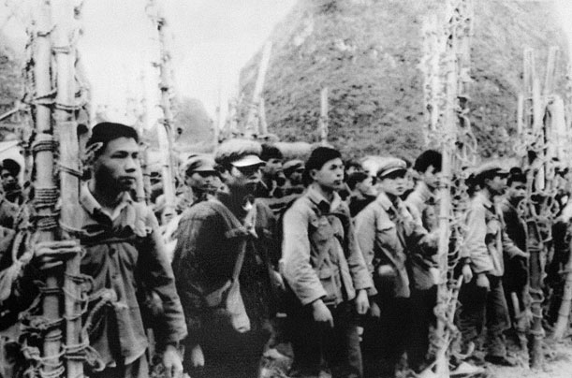
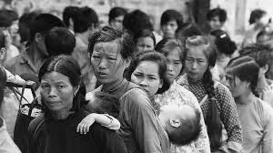
a. Âm mưu và hành động xâm lược biên giới của thế lực phản động Trung Quốc
Âm mưu: Đầu năm 1978, một số phần tử phản động thù địch dựng lên sự kiện “nạn kiều” dụ dỗ cưỡng ép người Hoa rời bỏ Việt Nam 🡪 Khi số người Hoa ở Việt Nam về Trung Quốc ngày một nhiều, tháng 8-1978, phía Trung Quốc đơn phương đóng cửa biên giới.
Gây khó khăn không nhỏ cho nền kinh tế và ảnh hưởng đến an ninh chính trị, trật tự xã hội.

Slide 10
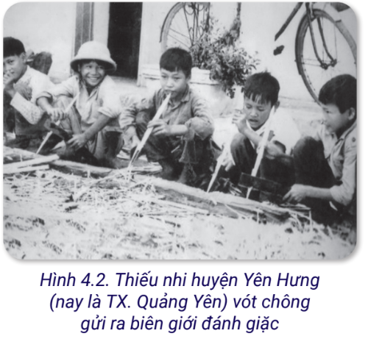
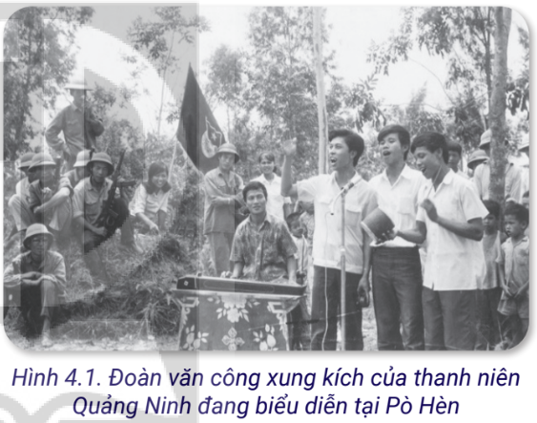
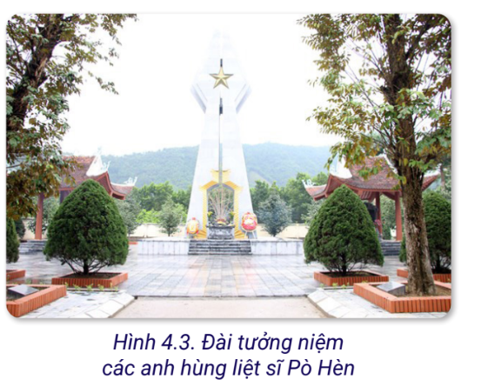
b. Quân dân tỉnh Quảng Ninh đấu tranh bảo vệ biên giới năm 1979
Hãy đọc thông tin và quan sát các hình 4.1, 4.2, 4.3, nêu nhận xét về tinh thần chiến đấu của quân dân Quảng Ninh trong cuộc đấu tranh bảo vệ biên giới phía Bắc?

Slide 11
b. Quân dân tỉnh Quảng Ninh đấu tranh bảo vệ biên giới năm 1979
Tháng 3/1979
Từ 17/2 đến 3/1979
Quân dân Quảng Ninh đẩy lùi hàng chục đợt tấn công của quân Trung Quốc, bảo vệ vững chắc chủ quyền lãnh thổ Tổ quốc.
Ngày 26/8/1978
Cuộc chiến đấu ngoan cường của các lực lượng công an vũ trang, bộ đội địa phương, tự vệ Lâm trường Bình Liêu và dân quân du kích đã chống trả quyết liệt quân Trung Quốc tại một số điểm cao
Ban Chấp hành Đảng bộ tỉnh Quảng Ninh ra Nghị quyết số 12 NQ/TU về “Chương trình hành động trong tình hình và nhiệm vụ mới” nêu rõ về việc phát triển kinh tế và đảm bảo an ninh, quốc phòng.TIM

Slide 12
Kết quả: quân Trung Quốc phải rút quân khỏi biên giới nước ta từ ngày 5-3 và rút hết quân ngày 18-3-1979.
Nguyên nhân thắng lợi :
+ Sự lãnh đạo của Trung ương Đảng và Đảng bộ tỉnh Quảng Ninh.
+ Sự đoàn kết, phối hợp chiến đấu của các lực lượng vũ trang nhân dân với nhân dân các dân tộc ở Quảng Ninh.
+ Sự đồng tình ủng hộ của nhân dân cả nước và lực lượng tiến bộ trên thế giới.
c. Kết quả, nguyên nhân thắng lợi, ý nghĩa lịch sử cuộc đấu tranh bảo vệ biên giới năm 1979 của quân dân tỉnh Quảng Ninh
Ý nghĩa lịch sử: Thắng lợi của quân tỉnh Quảng Ninh năm 1979 làm thất bại âm mưu xâm lược của quân Trung Quốc, góp phần cùng nhân dân các tỉnh biên giới phía Bắc bảo vệ vững chắc lãnh thổ Tổ quốc, đưa đất nước tiếp tục bước vào thời kì xây dựng chủ nghĩa xã hội.

Slide 13
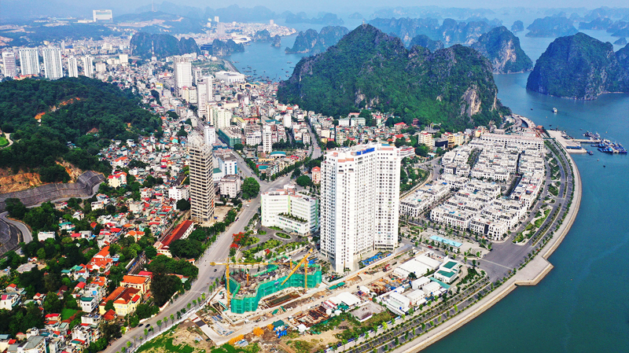
2. Những thành tựu tiêu biểu về kinh tế, văn hoá xã hội, an ninh quốc phòng, đối ngoại thời kì đổi mới, công nghiệp hoá, hiện đại hoá và hội nhập

Slide 14
Nhóm 1, 3: Những thành tựu tiêu biểu về kinh tế, văn hoá xã hội, an ninh quốc phòng và đối ngoại thời kì đổi mới (1986-1995)
Nhóm 2, 5: Những thành tựu của tỉnh Quảng Ninh thời kì đổi mới (1986-1996)
Nhóm 4, 6: Những thành tựu tiêu biểu về kinh tế, văn hoá xã hội, an ninh quốc phòng và đối ngoại thời kì tiếp tục đổi mới, đẩy mạnh sự nghiệp công nghiệp hoá, hiện đại hoá từ 1995 đến nay.
THẢO LUẬN NHÓM

Slide 15
a. Những thành tựu tiêu biểu về kinh tế, văn hoá xã hội, an ninh quốc phòng và đối ngoại thời kì đổi mới (1986-1995)
Bối cảnh
+ Chủ trương đổi mới của Đảng qua các Đại hội VI (1986), Đại hội VII (1991), Đại hội VIII (1996), Đại hội IX (2021).
+ Đại hội của Đảng bộ tỉnh Quảng Ninh VIII (1986), Đại hội IX (1991), Đại hội X (1996), Đại hội XI (2001).
Nhiệm vụ
+ Xây dựng thành công chủ nghĩa xã hội.
+ Sẵn sàng chiến đấu bảo vệ vững chắc Tổ quốc Việt Nam.

Slide 16
b) Những thành tựu của tỉnh Quảng Ninh thời kì đổi mới (1986-1996)
Giai đoạn 2
Giai đoạn 1
Kế hoạch 5 năm thời kì đổi mới (1991-1995)
Kế hoạch 5 năm đầu thời kì đổi mới (1986-1990)

Slide 17
b) Những thành tựu của tỉnh Quảng Ninh thời kì đổi mới (1986-1996)
Văn hóa – xã hội: Giải quyết tốt vấn đề việc làm cho nhân dân. An ninh, chính trị, trật tự an toàn xã hội được giữ vững chắc.
Kế hoạch 5 năm đầu thời kì đổi mới (1986-1990), Đảng, chính quyền và nhân dân Quảng Ninh tập trung thực hiện ba chương trình kinh tế và đạt một số thành tựu quan trọng.
Thành tựu
kinh tế
Kinh tế: Giá trị sản lượng công nghiệp tăng 11,5%, các thế mạnh kinh tế than, vật liệu xây dựng, đóng tàu, dịch vụ thủ công nghiệp được phát triển.
Kế hoạch 5 năm thời kì đổi mới (1991-1995) đạt được nhiều thành tựu to lớn

Slide 18
c. Những thành tựu tiêu biểu về kinh tế, văn hoá xã hội, an ninh quốc phòng và đối ngoại thời kì tiếp tục đổi mới, đẩy mạnh sự nghiệp công nghiệp hoá, hiện đại hoá từ 1995 đến nay
Thành tựu thực hiện kế hoạch 5 năm 1996-2000 | Thành tựu thực hiện kế hoạch 5 năm 2001-2005
Tốc độ tăng trưởng kinh tế bình quân hằng năm đạt 9,6% | Tốc độ tăng trưởng kinh tế tiếp tục đạt tỉ lệ cao 12,75%
Khai thác than đạt mức trước thời hạn | Ngành than có nhiều triển vọng cùng với việc đầu tư công nghệ, hiện đại hoá máy móc thiết bị, cải tạo mỏ cũ, khai thác mỏ mới.
Giá trị sản xuất nông – lâm – ngư nghiệp tăng bình quân 7,7%, diện tích nuôi trồng thuỷ sản được mở rộng. | Các ngành nông – lâm – ngư nghiệp, giá trị sản lượng tăng 7,85%.
Ngành thương mại, du lịch và dịch vụ được phát triển. | Giá trị các ngành dịch vụ tăng 15,6%. Ngành thương mại, du lịch và dịch vụ du lịch được phát triển cả số lượng và chất lượng.
Đời sống nhân dân tiếp tục được cải thiện, góp phần hoàn thành mục tiêu quốc gia về xoá đói, giảm nghèo. | Vấn đề giải quyết việc làm; an ninh quốc phòng được đảm bảo, chủ quyền lãnh thổ, lãnh hải quốc gia bảo vệ vững chắc, xây dựng biên giới hoà bình, hữu nghị, hợp tác, phát triển.

Slide 19
- Thành tựu nổi bật giai đoạn 2011-2020
Quảng Ninh cũng là tỉnh đầu tiên đưa điện lưới quốc gia đến các địa phương, đặc biệt ra huyện đảo Cô Tô. Tỉnh cũng tập trung nguồn lực triển khai các dự án lớn như: Cảng hàng không quốc tế Vân Đồn,….
Ngành công nghiệp văn hoá, nhất là du lịch được chú trọng đầu tư và phát triển, đặc biệt là Di sản Thiên nhiên thế giới vịnh Hạ Long được tỉnh khai thác hiệu quả.

Slide 20
- Thành tựu nổi bật giai đoạn 2011-2020
Quảng Ninh cũng là tỉnh đầu tiên đưa điện lưới quốc gia đến các địa phương, đặc biệt ra huyện đảo Cô Tô. Tỉnh cũng tập trung nguồn lực triển khai các dự án lớn như: Cảng hàng không quốc tế Vân Đồn,….
Ngành công nghiệp văn hoá, nhất là du lịch được chú trọng đầu tư và phát triển, đặc biệt là Di sản Thiên nhiên thế giới vịnh Hạ Long được tỉnh khai thác hiệu quả.

Slide 21
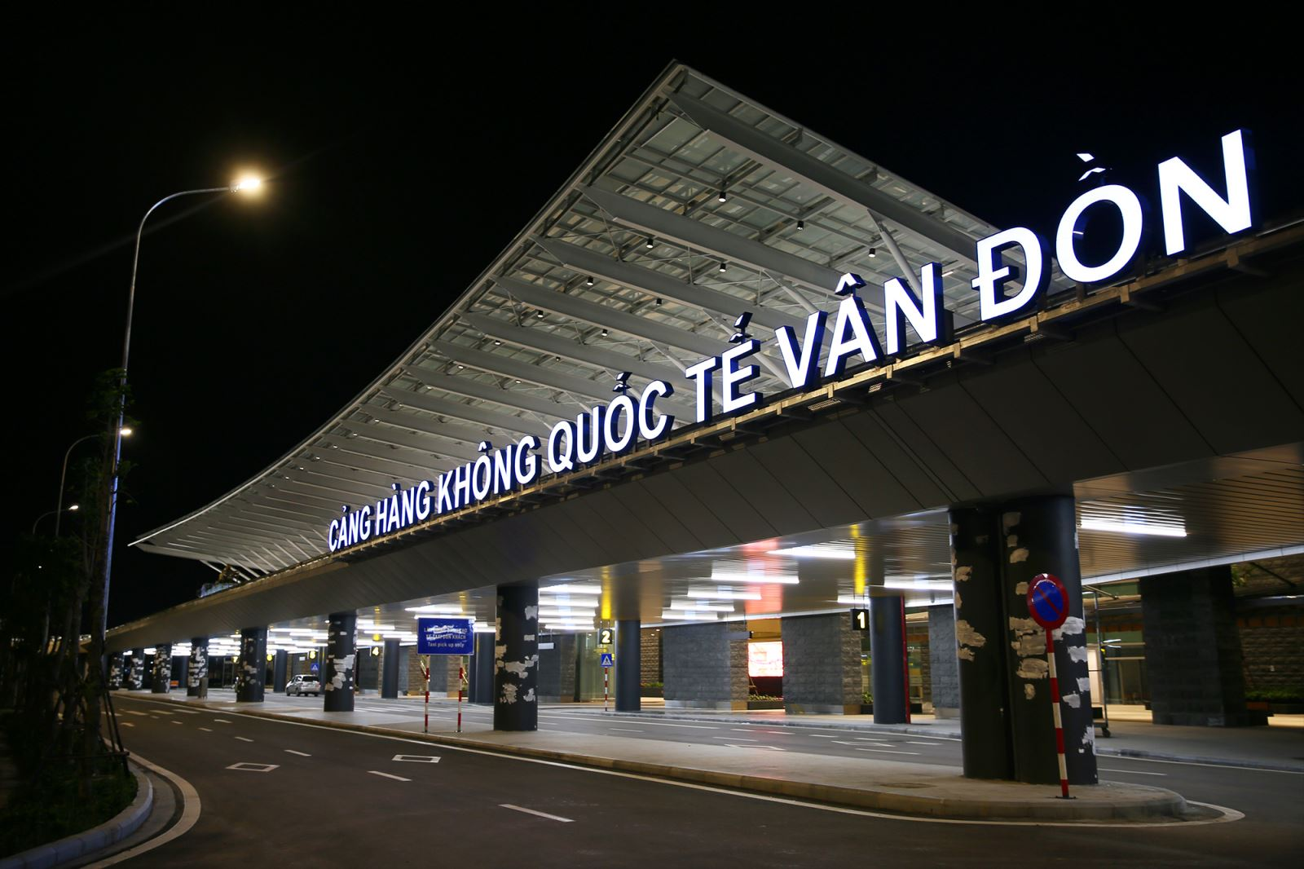
CẢNG HÀNG KHÔNG QUỐC TẾ VÂN ĐỒN

Slide 22
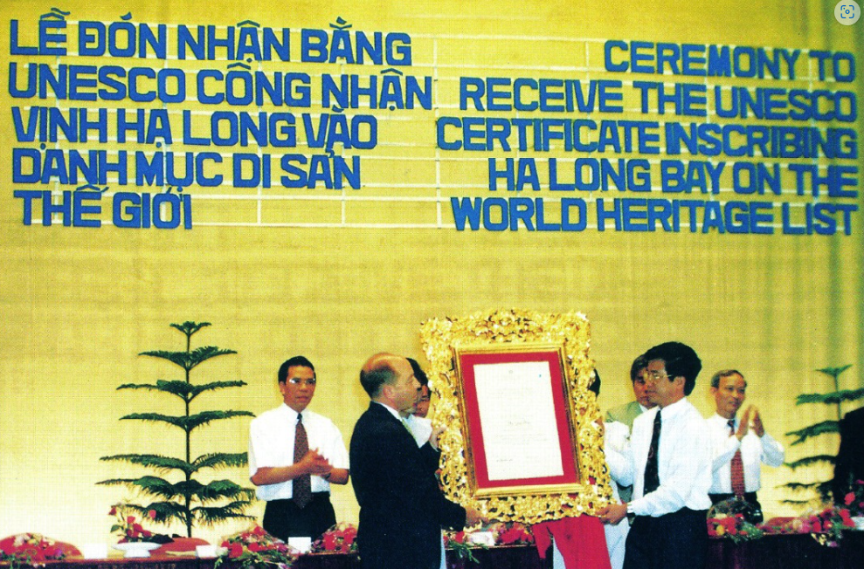
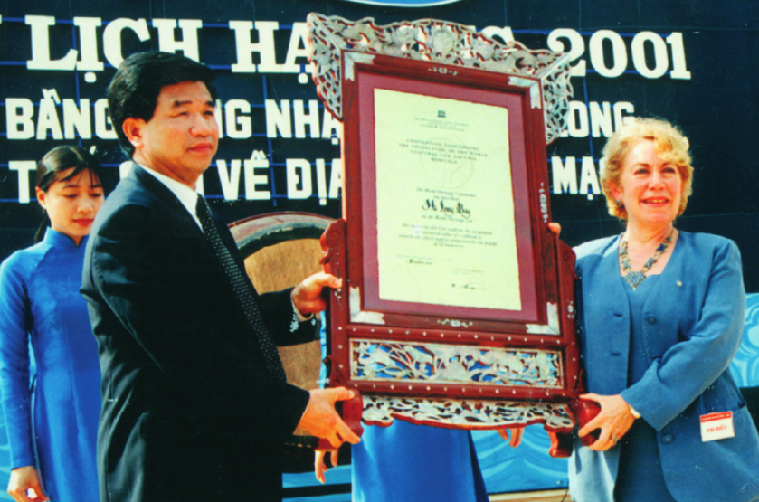
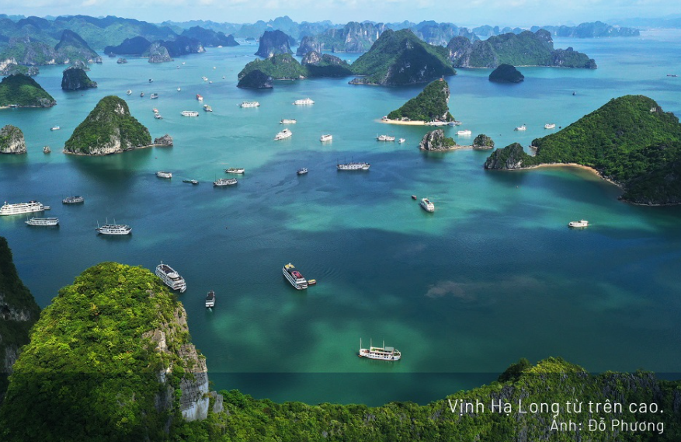
Di sản thế giới lần 1:
giá trị thẩm mĩ.
Năm 1994, Ủy ban Di sản thế giới đã công nhận vịnh Hạ Long là Di sản thiên nhiên thế giới với giá trị ngoại hạng toàn cầu về mặt thẩm mĩ.
Di sản thế giới lần 2:
giá trị địa chất địa mạo.
Năm 2000, Ủy ban Di sản thế giới đã công nhận vịnh Hạ Long là Di sản thiên nhiên thế giới với giá trị nổi bật toàn cầu về địa chất - địa mạo.

Slide 23
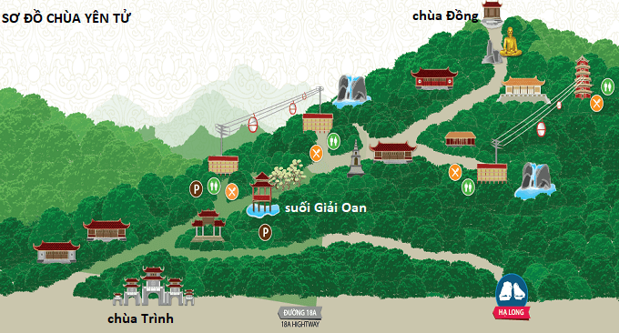
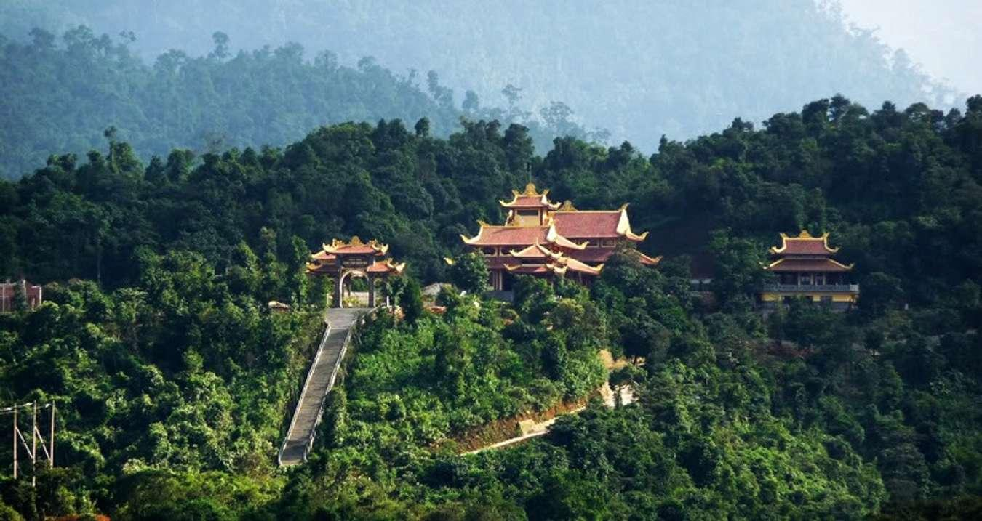
CHÙA YÊN TỬ

Slide 24
LUYỆN TẬP

Slide 25
Đọc thông tin, quan sát các hình ảnh trong bài để hoàn thành bảng hệ thống theo mẫu sau:
Nội dung | Cuộc đấu tranh bảo vệ biên giới năm 1979 | Công cuộc đổi mới, công nghiệp hoá và hiện đại hoá
Hoàn cảnh
Chủ trương
Sự kiện
Ý nghĩa

Slide 26
Nội dung | Cuộc đấu tranh bảo vệ biên giới năm 1979 | Công cuộc đổi mới, công nghiệp hoá và hiện đại hoá
Hoàn cảnh | - Đầu năm 1978, một số phần tử phản động thù địch dựng lên sự kiện “nạn kiều” dụ dỗ cưỡng ép người Hoa rời bỏ Việt Nam. Khi số người Hoa ở Việt Nam về Trung Quốc ngày một nhiều, tháng 8-1978, phía Trung Quốc đơn phương đóng cửa biên giới. | - Đất nước hoàn toàn giải phóng và thực hiện chủ trương đổi mới của Đảng qua các Đại hội VI (1986), Đại hội VII (1991), Đại hội VIII (1996), Đại hội IX (2021)
Chủ trương | - Ngày 26/8/1978 Ban Chấp hành Đảng bộ tỉnh Quảng Ninh ra Nghị quyết số 12 NQ/TU về “Chương trình hành động trong tình hình và nhiệm vụ mới” nêu rõ về việc phát triển kinh tế và đảm bảo an ninh, quốc phòng. | - Đại hội của Đảng bộ tỉnh Quảng Ninh VIII (1986), Đại hội IX (1991), Đại hội X (1996), Đại hội XI (2001)

Slide 27
Nội dung | Cuộc đấu tranh bảo vệ biên giới năm 1979 | Công cuộc đổi mới, công nghiệp hoá và hiện đại hoá
Sự kiện | - Từ ngày 17-2 đến đầu tháng 3-1979, cuộc chiến đấu ngoan cường của các lực lượng công an vũ trang bộ đội địa phương, tự vệ Lâm trường Bình Liêu và dân quân du kích đã chống trả quyết liệt quân Trung Quốc. - Quân Trung Quốc phải rút quân khỏi biên giới nước ta từ ngày 5-3 và rút hết quân ngày 18-3-1979. | - Thời kì đổi mới (1986-1995) - Những thành tựu tiêu biểu về kinh tế, văn hoá xã hội, an ninh quốc phòng và đối ngoại thời kì tiếp tục đổi mới, đẩy mạnh sự nghiệp công nghiệp hoá, hiện đại hoá từ 1995 đến nay
Ý nghĩa | Thắng lợi của quân tỉnh Quảng Ninh năm 1979 làm thất bại âm mưu xâm lược của quân Trung Quốc, góp phần cùng nhân dân các tỉnh biên giới phía Bắc bảo vệ vững chắc lãnh thổ Tổ quốc, đưa đất nước tiếp tục bước vào thời kì xây dựng chủ nghĩa xã hội. | Kinh tế - xã hội phát triển, đời sống nhân được nâng cao, đạt được nhiều thành tựu quan trọng. Từ đó, góp phần đưa tỉnh trở thành một trong những địa phương mở cửa và đẩy mạnh quá trình hội nhập kinh tế quốc tế.

Slide 28
VẬN DỤNG

Slide 29
VẬN DỤNG
01
Em hãy sưu tầm, thực hiện dự án học tập về một trong các thành tựu tiêu biểu của Quảng Ninh trong công cuộc xây dựng và bảo vệ Tổ quốc thời kì đổi mới hoặc thời kì phát triển mới đẩy mạnh công nghiệp hoá – hiện đại hoá và hội nhập.
Viết một bài giới thiệu (khoảng 300) từ về thành tựu tiêu biểu của Quảng Ninh trên các lĩnh vực: kinh tế, văn hoá xã hội, quốc phòng an ninh, đối ngoại… thời kì đổi mới, thời kì phát triển đẩy mạnh công nghiệp hoá – hiện đại hoá và hội nhập và giới thiệu với thầy cô, bạn bè.
02

Slide 30
1
Xem lại nội dung bài học
DẶN DÒ
2
Hoàn thành bài tập phần vận dụng
Chuẩn bị nội dung bài 5
3

